Slide 1
Η ΜεσΟγειοΣ ΘΑλασσα

Slide 2
Η ΜεΣΟγειοΣ ΘΑλασσα
Τα τρία πολύ μικρά ανοίγματα
Τα δύο από αυτά είναι φυσικά (ο Πορθμός του Γιβραλτάρ στον Ατλαντικό Ωκεανό και τα Στενά του Ελλησπόντου-Βοσπόρου στη Μαύρη Θάλασσα), ενώ το τρίτο άνοιγμα (η Διώρυγα του Σουέζ προς την Ερυθρά Θάλασσα) είναι ανθρώπινο έργο.

Slide 3
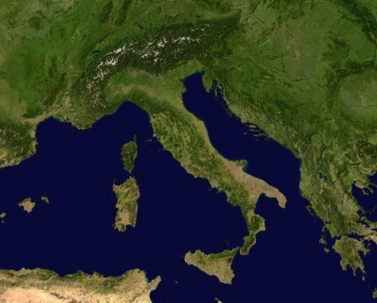
Ο Οριζόντιος Διαμελισμός
Ο οριζόντιος διαμελισμός είναι εντονότερος στον μεσογειακό βορρά. Εκτός αυτού, οι δύο μεγάλες χερσόνησοι του μεσογειακού βορρά είναι (η Ελληνική και η Ιταλική).

Slide 4
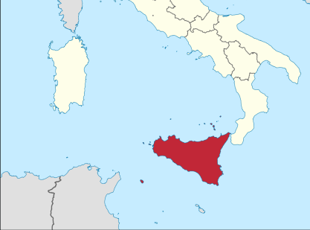
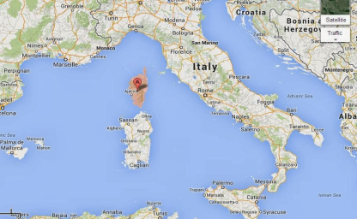
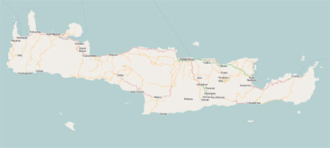
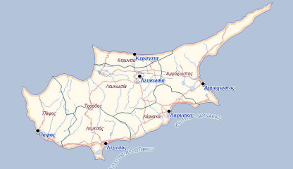
Τα πέντε μεγαλύτερα μεσογειακά νησιά είναι:
Σικελία
Κορσική
Κρήτη
Σαρδηνία
Κύπρος

Slide 5
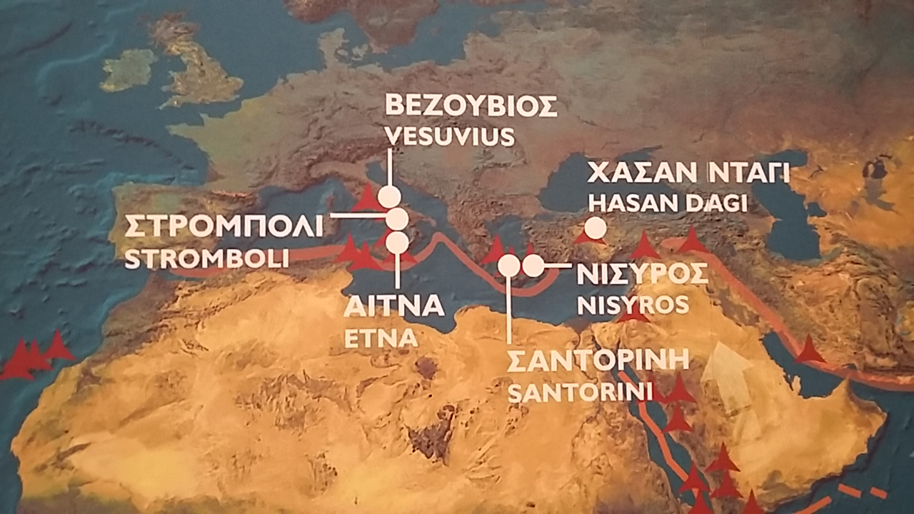
Τα μεγαλύτερα και κυριότερα ηφαίστεια
Η Μεσόγειος χαρακτηρίζεται από υψηλή σεισμικότητα, ενώ σ’ αυτή συναντώνται τα μεγαλύτερα ηφαίστεια της Ευρώπης (Αίτνα, Στρόμπολι , Βεζούβιος, Σαντορίνη κ.ά.).

Slide 6
Μεσόγειος και Αλατότητα
Η Μεσόγειος βρίσκεται κοντά στην τροπική ζώνη. Δέχεται τα νερά πολλών ποταμών (περίπου 500) . Εξαιτίας αυτού η εξάτμιση του θαλασσινού νερού στη Μεσόγειο είναι σημαντική και επομένως η αλατότητά της είναι αυξημένη.

Slide 7
Απορίες ;

Slide 8
Ώρα για ερωτήσεις
Ποια είναι τα τρία μεγαλύτερα ανοίγματα της Μεσογείου?
Ποια είναι τα πέντε μεγαλύτερα Μεσογειακά νησιά ?
Που είναι εντονότερος ο οριζόντιος διαμελισμός και ποιες είναι οι δύο
μεγάλες χερσόνησοί του ?
Από τι χαρακτηρίζεται η Μεσόγειος ?

Slide 9
Σχολική εργασία γεωγραφίας από τους μαθητές:
Γιαννακακης Δημήτρης
Γκολφινοπούλου Δήμητρα
Δαλιάνης Μάριος
Δέδες Βαγγέλης
Πηγές :
Σχολικό βιβλίο
Google images

